Slide 1
第四节
第十一章
对面积的曲面积分
一、对面积的曲面积分的概念与性质
二、对面积的曲面积分的计算法
也称第一类曲面积分
——与曲面的方向无关。

Slide 2



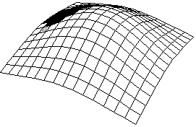

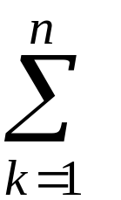







一、对面积的曲面积分的概念与性质
引例: 设曲面形构件具有连续面密度
求质
量 M.
“分割、 近似、求和、取极限”
其中, λ 表示 n 小块曲面的直径的
最大值 (曲面的直径为其上任意两点间距离的最大者).

Slide 3


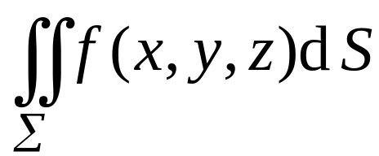
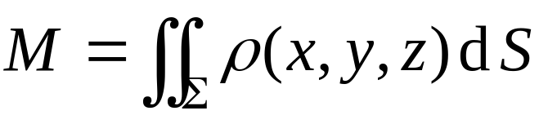
定义:
设 ∑ 为光滑曲面,
f (x, y, z) 是定义在 ∑ 上的一
个有界函数,
若对 ∑ 做任意分割和局部区域任意取点,
“乘积和式极限”
曲面微分元(dS>0)
记作
都存在,
则称此极限为函数 f (x, y, z) 在曲面 ∑ 上对面积
的曲面积分
或第一类曲面积分.
其中 f (x, y, z) 叫做被积
函数, ∑ 叫做积分曲面.
据此定义, 曲面形构件的质量为

Slide 4


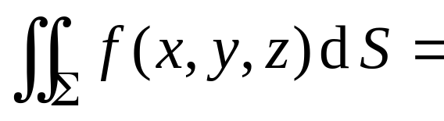
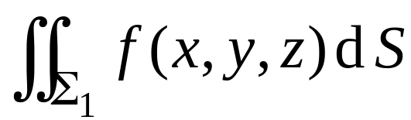


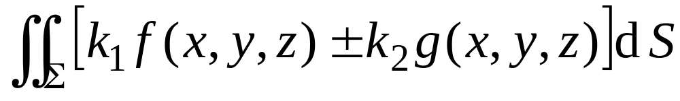
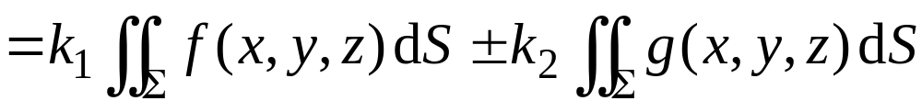
对面积的曲面积分与对弧长的曲线积分性质类似.
• 积分的存在性.
在光滑曲面 ∑ 上连续,
则对面积的曲面积分存在.
• 对积分域的可加性.
若 ∑ 是分片光滑的,
例如分成两
片光滑曲面
则有
• 线性性质.

Slide 5
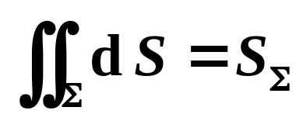
• 几何意义
• 对称性. 内容类似于三重积分的对称性
例如:
若曲面∑关于yoz面对称，被积函数关于x是奇（偶）函数，则积分值为0（…2倍）。

Slide 6




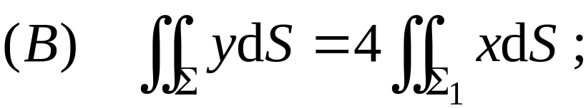
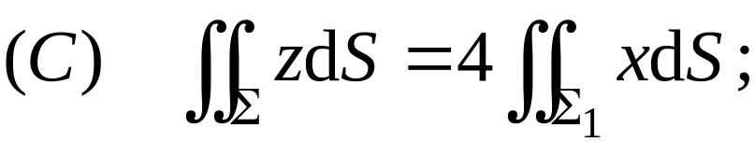

P249 题2. 设
一卦限中的部分, 则有( ).
( 2000 考研 )

Slide 7
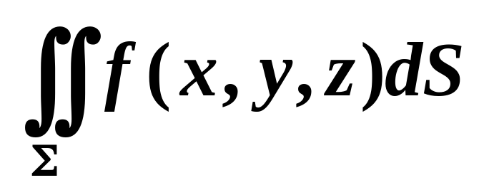
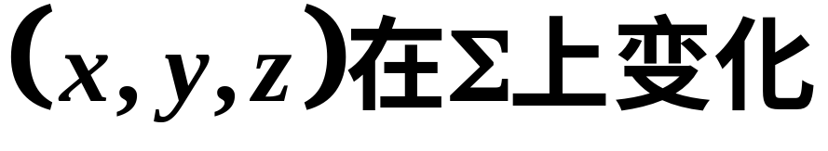
二、对面积的曲面积分的计算法
——化为二重积分
曲面面积元素

Slide 8
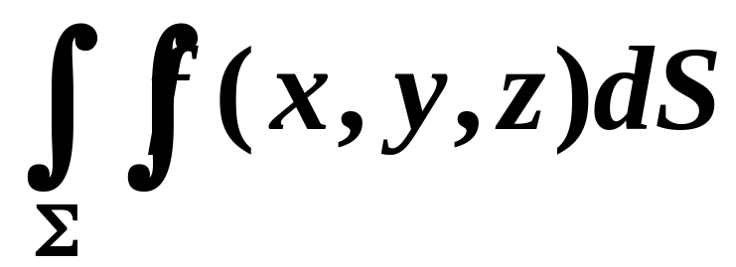
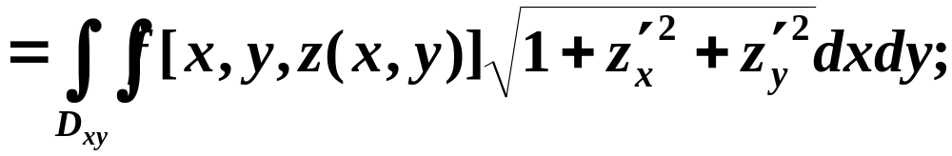
则

Slide 9
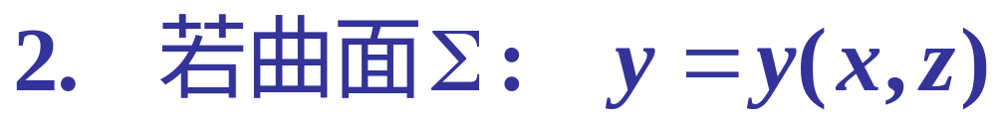
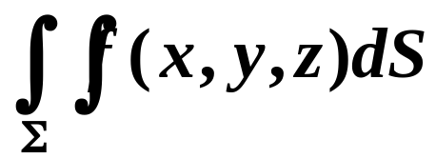
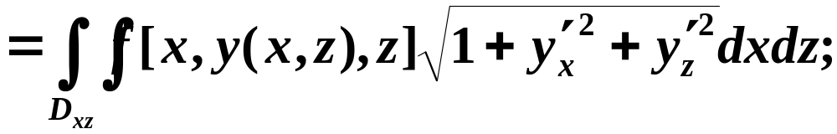
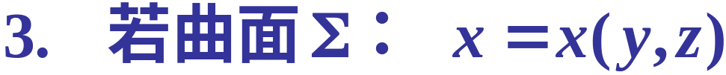
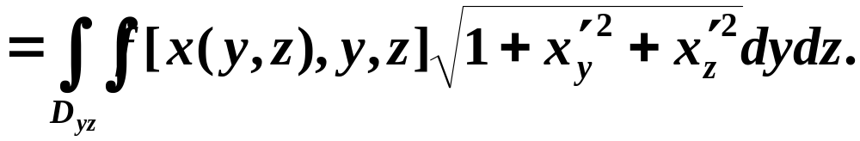
则
则

Slide 10
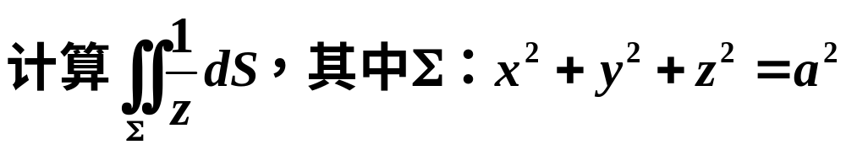
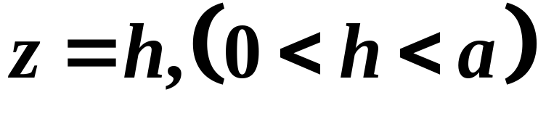








例1
被平面 截出的顶部。

Slide 11
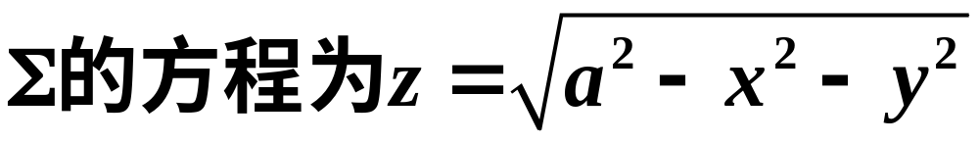
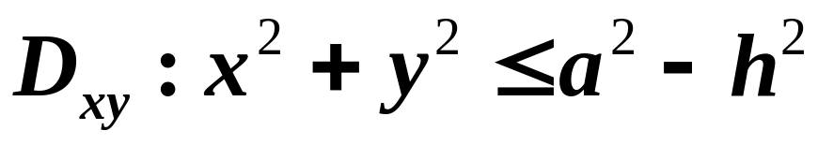
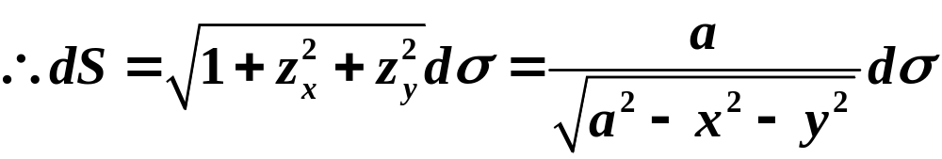
解
它在xoy面上的投影区域
曲面面积元素

Slide 12
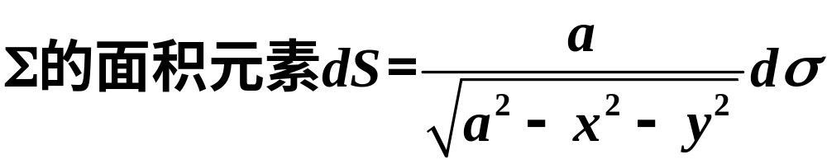
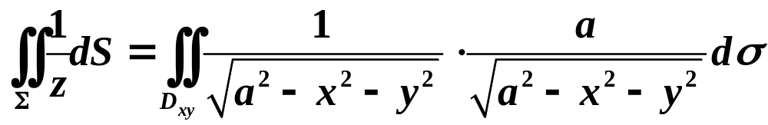
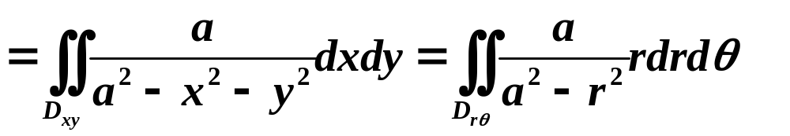
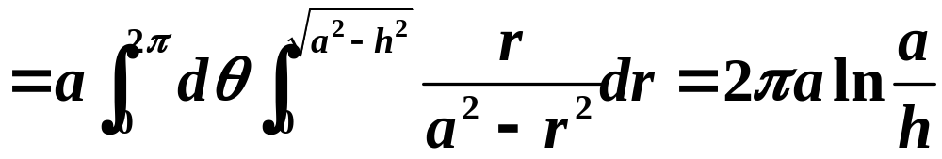

Slide 13
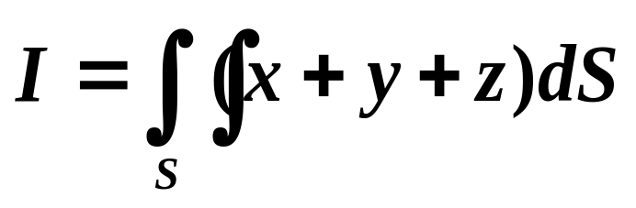
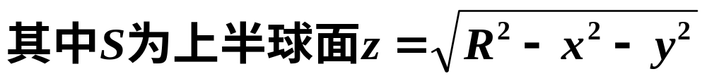


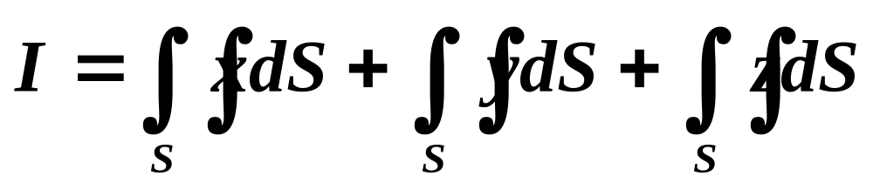
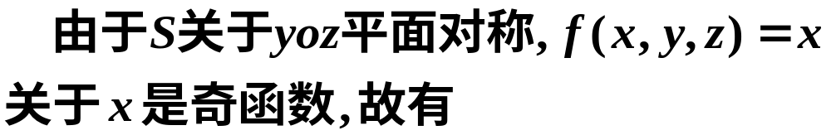
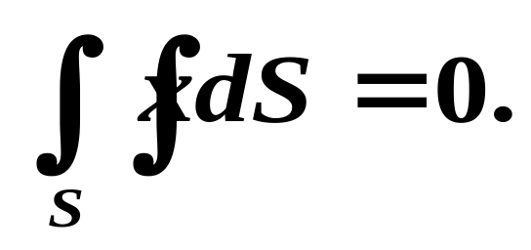
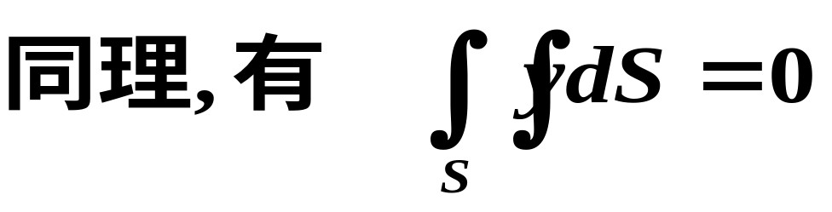
例2计算曲面积分

Slide 14
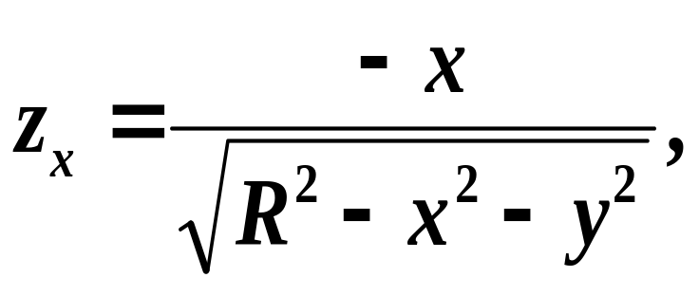
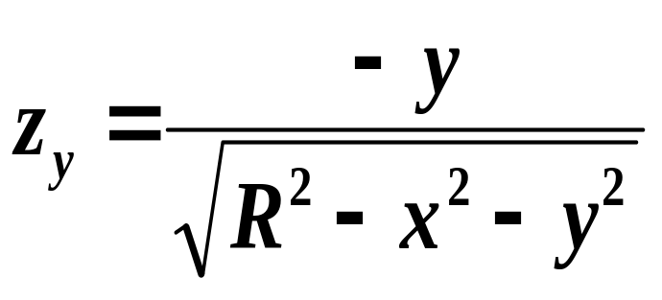
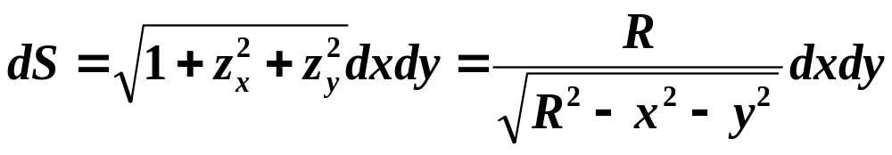
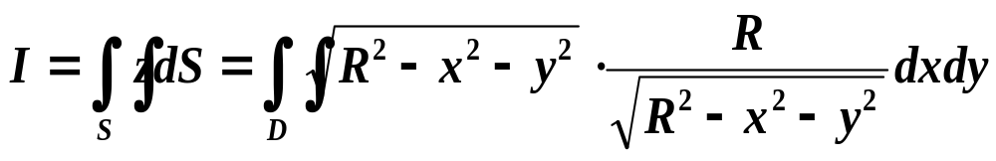
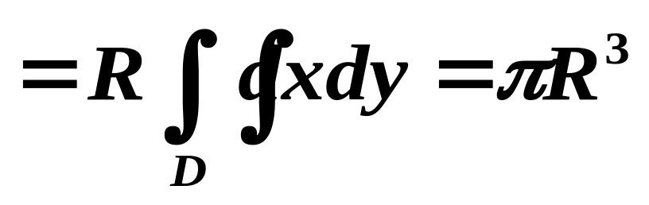

Slide 15

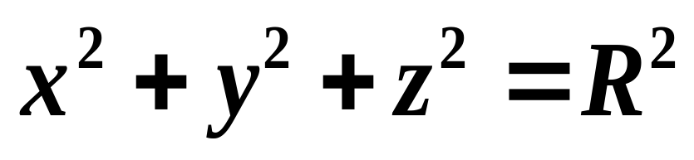
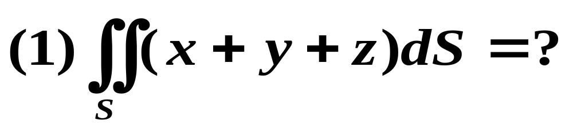
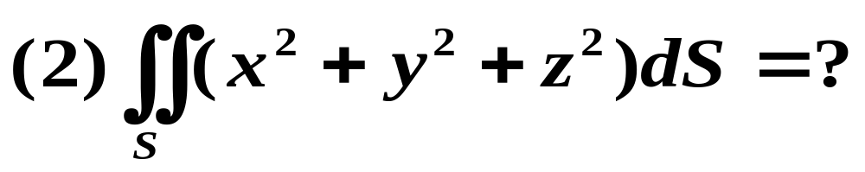
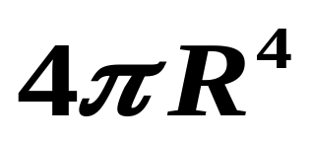
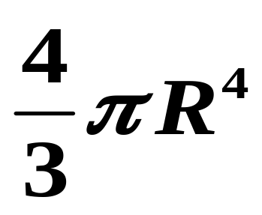
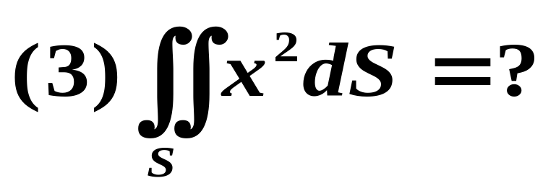
0
轮换对称性

Slide 16











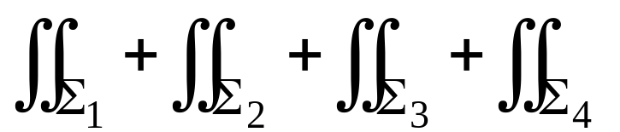
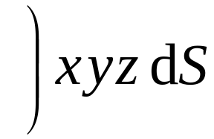

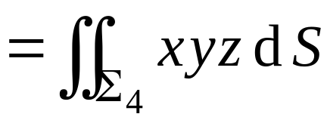
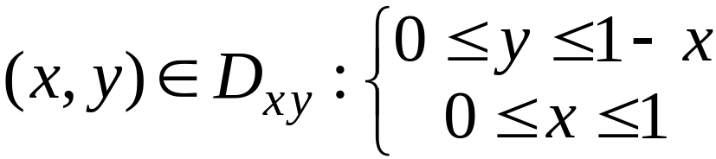




例3. 计算
其中∑ 是由平面
与
坐标面所围成的四面体的表面.
解: 设
分别表示∑ 在平面
上的部分, 则
原式 =

Slide 17











例4. 求半径为R 的均匀半球壳 ∑ 的重心.
解: 设 ∑ 的方程为
利用对称性可知重心的坐标
而
用球坐标
注：物理教材习题5-14可用此方法

Slide 18








例5. 计算
解: 取球面坐标系, 则

Slide 19






例6. 计算
其中 ∑ 是介于平面
之间的圆柱面
总习题十 4（1）
分析: 若将曲面分为前后(或左右)
两片,
则计算较繁.
解1: 柱坐标
则

Slide 20



解2: 取曲面面积元素
则

Slide 21










内容小结
1. 定义:
2. 计算: 设
则
(曲面的其他两种情况类似)

